Slide 1


Slide 2


Módulo V: Data Visualization.

Slide 3

Agenda
Mapas y GIS
¿Necesito un GIS?
Herramientas para mapas
Tipos de mapas
Ejemplos
Notebook

Slide 4
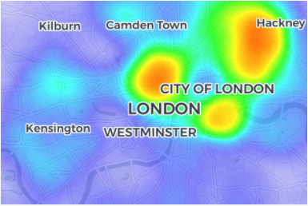
Mapas y GIS
Los mapas atraen a sus lectores a los datos que incluyen una dimensión espacial,
la creación de mapas significativos que llamen nuestra atención sobre los conocimientos clave de sus datos requiere un pensamiento claro sobre las opciones de diseño.
Notes:
Los mapas atraen a sus lectores a los datos que incluyen una dimensión espacial, al mismo tiempo que desarrollan un sentido de lugar más fuerte. Ver la distancia relativa entre puntos en un mapa o identificar patrones geográficos en un mapa de coropletas (donde los polígonos de colores representan valores de datos) transmite información a los ojos de los lectores de manera más efectiva que el texto, las tablas o los gráficos. Pero la creación de mapas significativos que llamen nuestra atención sobre los conocimientos clave de sus datos requiere un pensamiento claro sobre las opciones de diseño.

Slide 5

¿Necesito un GIS?
¿Los beneficios de poder visualizar mis datos en un mapa
y responder rápidamente preguntas que son específicas
respecto a la ubicación, me proporcionará un retorno de tiempo considerable un GIS?
Notes:
La verdad es que un SIG es simplemente una herramienta, es solo un medio para un fin. La mayoría de las personas no necesitan un SIG, lo que realmente necesitan es la respuesta a una pregunta. Un SIG simplemente nos proporciona un mecanismo más eficiente para obtener esa respuesta.
Entonces, la pregunta que debe hacerse es la siguiente; ¿Los beneficios de poder visualizar mis datos en un mapa y responder rápidamente preguntas que son específicas de la ubicación me proporcionarán un retorno del tiempo necesario para ponerme al día con GIS?
Te daré una pista: si los datos son una parte fundamental de tu negocio, la respuesta comienza con "y", termina en "s" y contiene una "e" en el medio.
La ubicación es un elemento poderoso de sus datos que, hasta ahora, probablemente haya estado descuidando. Obviamente sabe el qué y el cuándo, y probablemente sepa el cómo. ¿Pero realmente entiendes el dónde?
Te garantizo que hay patrones en tus datos que han estado justo debajo de tus narices todo este tiempo, pero simplemente no has podido verlos. Un sistema GIS iluminará con una luz brillante esos patrones y los dejará claros para que todos los vean.

Slide 6
"Todo eso suena genial, pero sinceramente,
¿vamos a necesitar vender un riñón?"

Slide 7

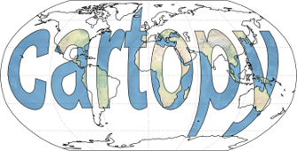




Herramientas para mapas
Hay excelentes herramientas gratuitas y de código abierto disponibles, muchas herramientas de escritorio y web asequibles y también algunas soluciones muy caras en la parte superior que dan servicio a casos de uso muy específicos.
https://guides.lib.uchicago.edu/c.php?g=546121&p=3746280
https://gisgeography.com/python-libraries-gis-mapping/

Slide 8
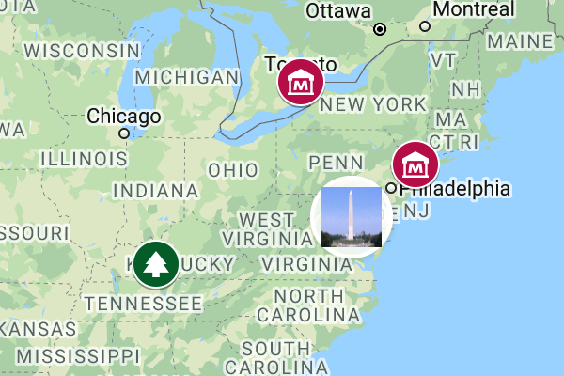
Tipos de mapas: mapa de puntos con iconos personalizados
Es mejor mostrar ubicaciones específicas (cómo direcciones) con marcadores de colores personalizados para categorías, además de texto e imágenes en ventanas emergentes.
Notes:
Los mapas atraen a sus lectores a los datos que incluyen una dimensión espacial, al mismo tiempo que desarrollan un sentido de lugar más fuerte. Ver la distancia relativa entre puntos en un mapa o identificar patrones geográficos en un mapa de coropletas (donde los polígonos de colores representan valores de datos) transmite información a los ojos de los lectores de manera más efectiva que el texto, las tablas o los gráficos. Pero la creación de mapas significativos que llamen nuestra atención sobre los conocimientos clave de sus datos requiere un pensamiento claro sobre las opciones de diseño.

Slide 9
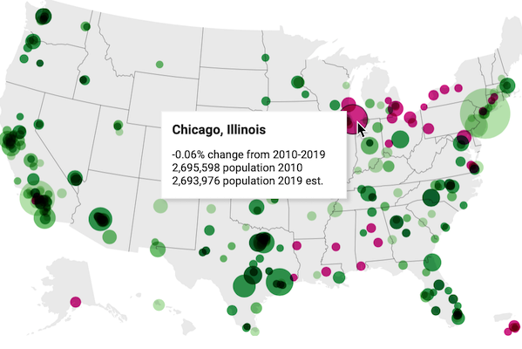
Tipos de mapas: Mapa de puntos de símbolos
Es mejor mostrar ubicaciones específicas (como ciudades), con formas o colores de tamaño variable para representar valores de datos (como el crecimiento de la población).
Notes:
Los mapas atraen a sus lectores a los datos que incluyen una dimensión espacial, al mismo tiempo que desarrollan un sentido de lugar más fuerte. Ver la distancia relativa entre puntos en un mapa o identificar patrones geográficos en un mapa de coropletas (donde los polígonos de colores representan valores de datos) transmite información a los ojos de los lectores de manera más efectiva que el texto, las tablas o los gráficos. Pero la creación de mapas significativos que llamen nuestra atención sobre los conocimientos clave de sus datos requiere un pensamiento claro sobre las opciones de diseño.

Slide 10
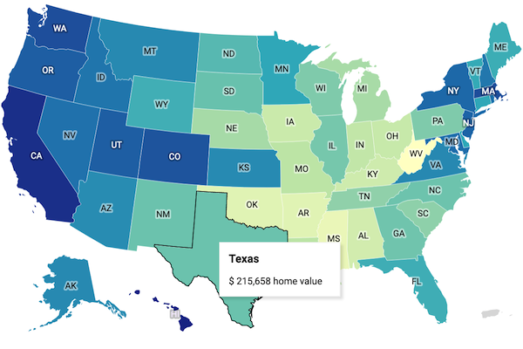
Tipos de mapas: Mapa de coropletas (polígonos de colores)
Es mejor mostrar patrones en áreas geográficas (como vecindarios de naciones) coloreando polígonos para representar valores de datos.
Notes:
Los mapas atraen a sus lectores a los datos que incluyen una dimensión espacial, al mismo tiempo que desarrollan un sentido de lugar más fuerte. Ver la distancia relativa entre puntos en un mapa o identificar patrones geográficos en un mapa de coropletas (donde los polígonos de colores representan valores de datos) transmite información a los ojos de los lectores de manera más efectiva que el texto, las tablas o los gráficos. Pero la creación de mapas significativos que llamen nuestra atención sobre los conocimientos clave de sus datos requiere un pensamiento claro sobre las opciones de diseño.

Slide 11
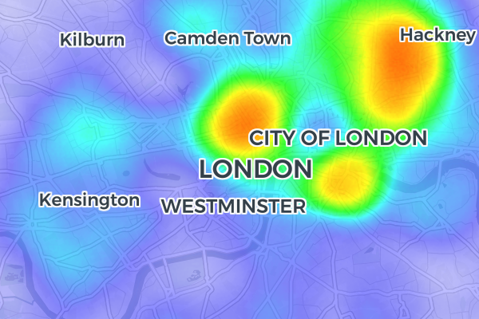
Tipos de mapas: mapa de puntos de calor
Es mejor mostrar grupos de puntos como puntos calientes de colores para enfatizar la alta frecuencia o densidad de casos.
Notes:
Los mapas atraen a sus lectores a los datos que incluyen una dimensión espacial, al mismo tiempo que desarrollan un sentido de lugar más fuerte. Ver la distancia relativa entre puntos en un mapa o identificar patrones geográficos en un mapa de coropletas (donde los polígonos de colores representan valores de datos) transmite información a los ojos de los lectores de manera más efectiva que el texto, las tablas o los gráficos. Pero la creación de mapas significativos que llamen nuestra atención sobre los conocimientos clave de sus datos requiere un pensamiento claro sobre las opciones de diseño.

Slide 12
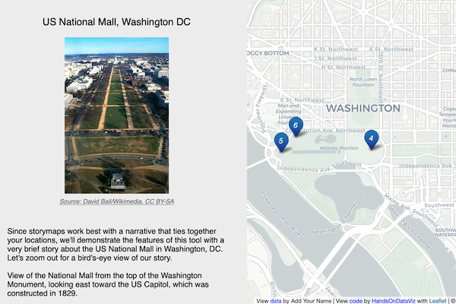
Tipos de mapas: Mapas para un contexto narrativo
Es mejor mostrar una visita guiada punto por punto, con una narrativa de desplazamiento para mostrar texto, imágenes, audio, video y fondos de mapas escaneados.
Notes:
Los mapas atraen a sus lectores a los datos que incluyen una dimensión espacial, al mismo tiempo que desarrollan un sentido de lugar más fuerte. Ver la distancia relativa entre puntos en un mapa o identificar patrones geográficos en un mapa de coropletas (donde los polígonos de colores representan valores de datos) transmite información a los ojos de los lectores de manera más efectiva que el texto, las tablas o los gráficos. Pero la creación de mapas significativos que llamen nuestra atención sobre los conocimientos clave de sus datos requiere un pensamiento claro sobre las opciones de diseño.

Slide 13
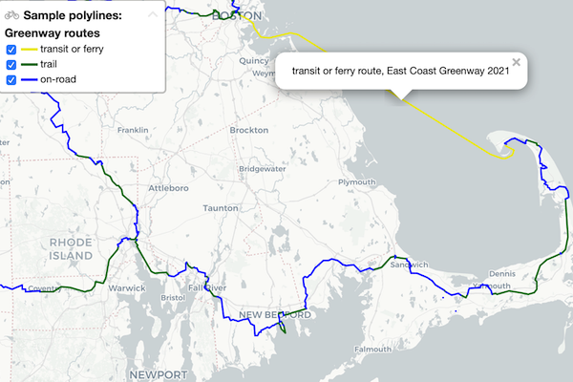
Tipos de mapas: mapa de polilínea
Es mejor mostrar rutas (como senderos o tránsito), con colores para diferentes categorías.
Notes:
Los mapas atraen a sus lectores a los datos que incluyen una dimensión espacial, al mismo tiempo que desarrollan un sentido de lugar más fuerte. Ver la distancia relativa entre puntos en un mapa o identificar patrones geográficos en un mapa de coropletas (donde los polígonos de colores representan valores de datos) transmite información a los ojos de los lectores de manera más efectiva que el texto, las tablas o los gráficos. Pero la creación de mapas significativos que llamen nuestra atención sobre los conocimientos clave de sus datos requiere un pensamiento claro sobre las opciones de diseño.

Slide 14
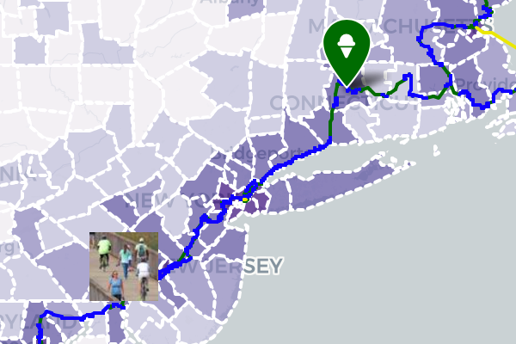
Tipos de mapas: Customized point-polyline-polygon map
Es mejor mostrar cualquier combinación de puntos, polilíneas y polígonos, con iconos personalizados para categorías y regiones coloreadas para representar valores de datos.
Notes:
Los mapas atraen a sus lectores a los datos que incluyen una dimensión espacial, al mismo tiempo que desarrollan un sentido de lugar más fuerte. Ver la distancia relativa entre puntos en un mapa o identificar patrones geográficos en un mapa de coropletas (donde los polígonos de colores representan valores de datos) transmite información a los ojos de los lectores de manera más efectiva que el texto, las tablas o los gráficos. Pero la creación de mapas significativos que llamen nuestra atención sobre los conocimientos clave de sus datos requiere un pensamiento claro sobre las opciones de diseño.

Slide 15
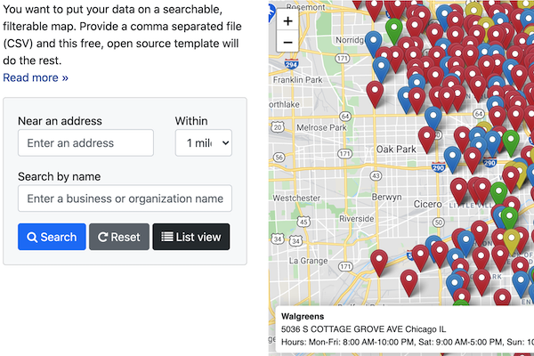
Tipos de mapas: mapa de puntos de búsqueda
Es mejor mostrar ubicaciones específicas para que los usuarios busquen por nombre o proximidad, o filtrar por categoría, con vista de lista opcional.
Notes:
Los mapas atraen a sus lectores a los datos que incluyen una dimensión espacial, al mismo tiempo que desarrollan un sentido de lugar más fuerte. Ver la distancia relativa entre puntos en un mapa o identificar patrones geográficos en un mapa de coropletas (donde los polígonos de colores representan valores de datos) transmite información a los ojos de los lectores de manera más efectiva que el texto, las tablas o los gráficos. Pero la creación de mapas significativos que llamen nuestra atención sobre los conocimientos clave de sus datos requiere un pensamiento claro sobre las opciones de diseño.

Slide 16
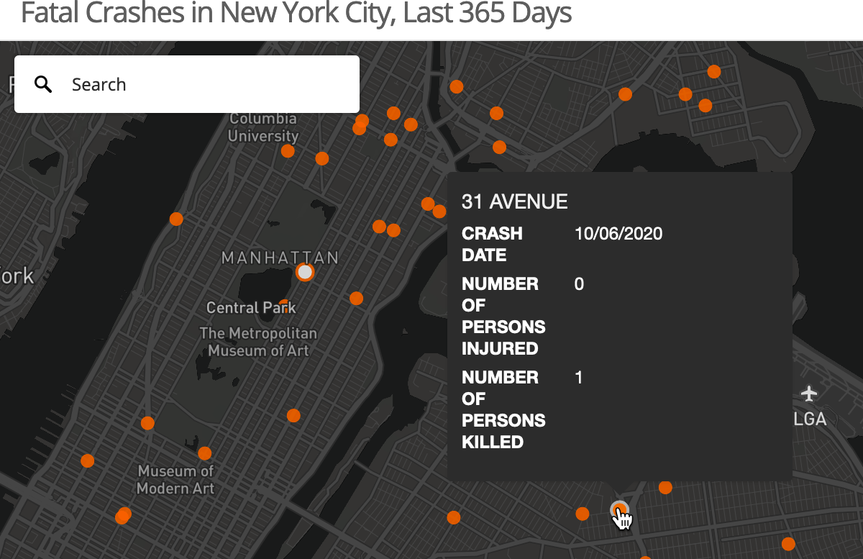
Tipos de mapas: Mapa actual del repositorio de datos abiertos
Es mejor mostrar la información más actual extraída directamente de un repositorio de datos abiertos como Socrata y otros.
Notes:
Los mapas atraen a sus lectores a los datos que incluyen una dimensión espacial, al mismo tiempo que desarrollan un sentido de lugar más fuerte. Ver la distancia relativa entre puntos en un mapa o identificar patrones geográficos en un mapa de coropletas (donde los polígonos de colores representan valores de datos) transmite información a los ojos de los lectores de manera más efectiva que el texto, las tablas o los gráficos. Pero la creación de mapas significativos que llamen nuestra atención sobre los conocimientos clave de sus datos requiere un pensamiento claro sobre las opciones de diseño.

Slide 17
Siempre elige tu tipo de mapa de acuerdo a la historia que quieras contar.
https://medium.com/nightingale/data-storytelling-with-maps-5e7845967c9d

Slide 18
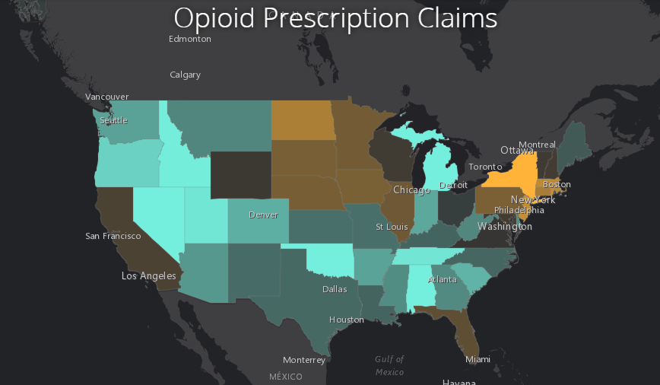
Ejemplos de uso: Identificar problemas
Utilizar GIS para iluminar los problemas impulsados por la geografía. Este mapa de reclamos de prescripción de opioides revela los patrones geográficos que surgen cuando los datos están bien mapeados.
Notes:
Los mapas atraen a sus lectores a los datos que incluyen una dimensión espacial, al mismo tiempo que desarrollan un sentido de lugar más fuerte. Ver la distancia relativa entre puntos en un mapa o identificar patrones geográficos en un mapa de coropletas (donde los polígonos de colores representan valores de datos) transmite información a los ojos de los lectores de manera más efectiva que el texto, las tablas o los gráficos. Pero la creación de mapas significativos que llamen nuestra atención sobre los conocimientos clave de sus datos requiere un pensamiento claro sobre las opciones de diseño.

Slide 19
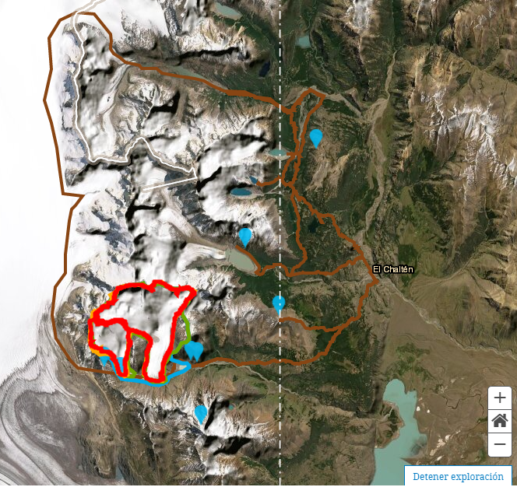
Monitorizar los cambios
Si una imagen dice mil palabras, un mapa dice mil imágenes. Este mapa revela claramente la extensión del retroceso de los glaciares en el hemisferio sur.
Notes:
Los mapas atraen a sus lectores a los datos que incluyen una dimensión espacial, al mismo tiempo que desarrollan un sentido de lugar más fuerte. Ver la distancia relativa entre puntos en un mapa o identificar patrones geográficos en un mapa de coropletas (donde los polígonos de colores representan valores de datos) transmite información a los ojos de los lectores de manera más efectiva que el texto, las tablas o los gráficos. Pero la creación de mapas significativos que llamen nuestra atención sobre los conocimientos clave de sus datos requiere un pensamiento claro sobre las opciones de diseño.

Slide 20
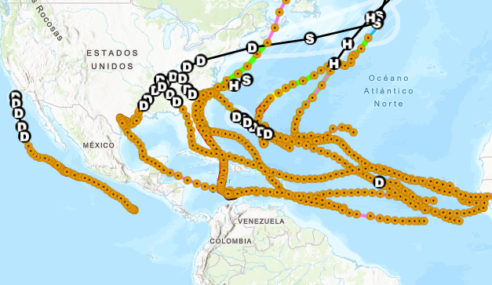
Respuesta y manejo de eventos
GIS ofrece conocimiento de la situación en tiempo real.
Este mapa de huracanes y ciclones muestra el impacto potencial para las personas y las empresas, el seguimiento probable de las tormentas y la marejada ciclónica.
Notes:
Los mapas atraen a sus lectores a los datos que incluyen una dimensión espacial, al mismo tiempo que desarrollan un sentido de lugar más fuerte. Ver la distancia relativa entre puntos en un mapa o identificar patrones geográficos en un mapa de coropletas (donde los polígonos de colores representan valores de datos) transmite información a los ojos de los lectores de manera más efectiva que el texto, las tablas o los gráficos. Pero la creación de mapas significativos que llamen nuestra atención sobre los conocimientos clave de sus datos requiere un pensamiento claro sobre las opciones de diseño.

Slide 21
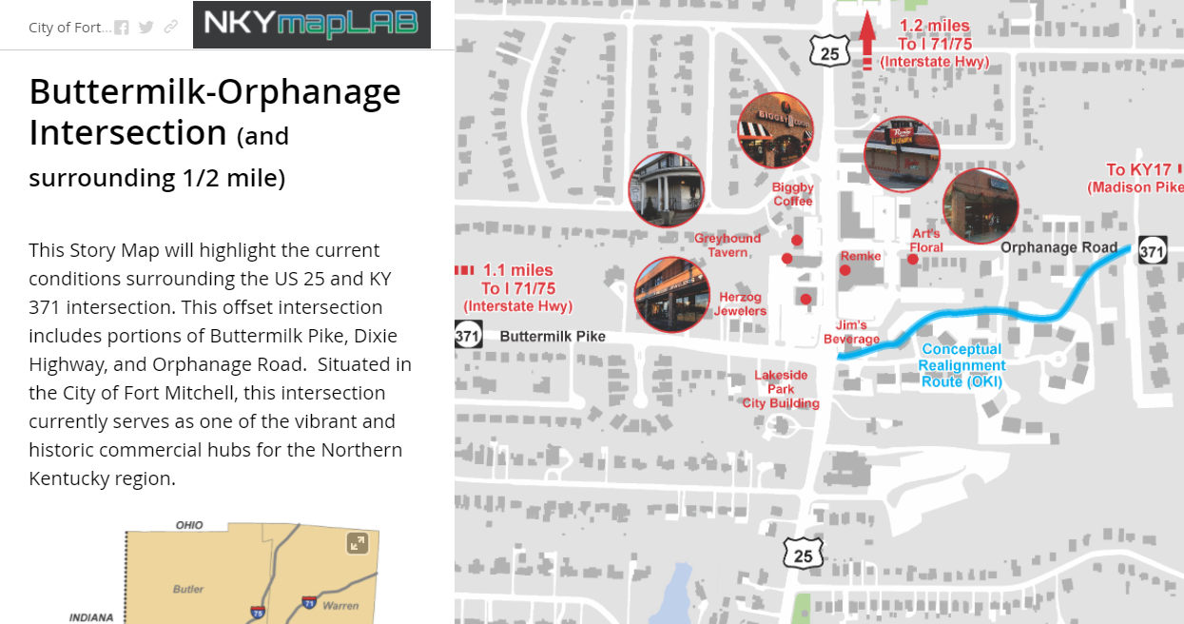
Realizar pronósticos
Utilice GIS para pronosticar el tráfico.
Este mapa destaca los desafíos en una intersección en Fort Mitchell, Kentucky, donde el pronóstico muestra que se espera que el tráfico empeore en función de los cambios en el uso de la tierra.
Notes:
Los mapas atraen a sus lectores a los datos que incluyen una dimensión espacial, al mismo tiempo que desarrollan un sentido de lugar más fuerte. Ver la distancia relativa entre puntos en un mapa o identificar patrones geográficos en un mapa de coropletas (donde los polígonos de colores representan valores de datos) transmite información a los ojos de los lectores de manera más efectiva que el texto, las tablas o los gráficos. Pero la creación de mapas significativos que llamen nuestra atención sobre los conocimientos clave de sus datos requiere un pensamiento claro sobre las opciones de diseño.

Slide 22
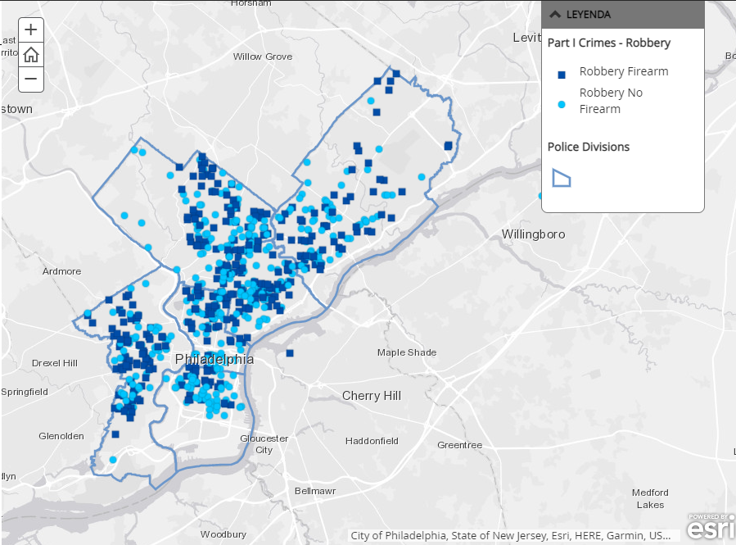
Definir prioridades
El GIS ayuda a establecer prioridades basadas en el análisis espacial. Al analizar los patrones delictivos, los funcionarios de seguridad pública pueden identificar áreas objetivo y asignar oficiales en esas áreas.
Notes:
Los mapas atraen a sus lectores a los datos que incluyen una dimensión espacial, al mismo tiempo que desarrollan un sentido de lugar más fuerte. Ver la distancia relativa entre puntos en un mapa o identificar patrones geográficos en un mapa de coropletas (donde los polígonos de colores representan valores de datos) transmite información a los ojos de los lectores de manera más efectiva que el texto, las tablas o los gráficos. Pero la creación de mapas significativos que llamen nuestra atención sobre los conocimientos clave de sus datos requiere un pensamiento claro sobre las opciones de diseño.

Slide 23
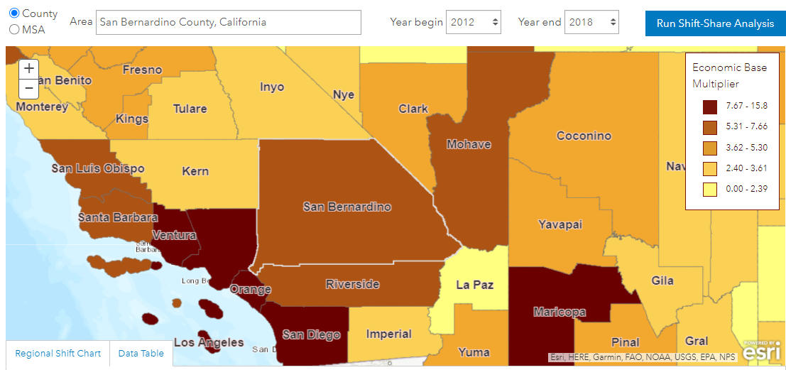
Entender tendencias
GIS le ayuda a obtener información sobre los datos que pueden pasar desapercibidos en una hoja de cálculo. Este mapa mide el crecimiento o la pérdida de empleo en diferentes industrias y cuantifica la ventaja competitiva local.
Notes:
Los mapas atraen a sus lectores a los datos que incluyen una dimensión espacial, al mismo tiempo que desarrollan un sentido de lugar más fuerte. Ver la distancia relativa entre puntos en un mapa o identificar patrones geográficos en un mapa de coropletas (donde los polígonos de colores representan valores de datos) transmite información a los ojos de los lectores de manera más efectiva que el texto, las tablas o los gráficos. Pero la creación de mapas significativos que llamen nuestra atención sobre los conocimientos clave de sus datos requiere un pensamiento claro sobre las opciones de diseño.

Slide 24
Notebook
[Aquí]

Slide 25
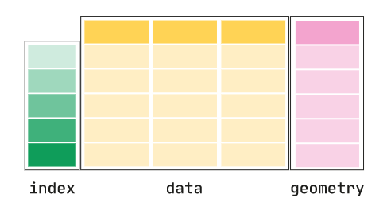
GeoPandas
GIS le ayuda a obtener información sobre los datos que pueden pasar desapercibidos en una hoja de cálculo. Este mapa mide el crecimiento o la pérdida de empleo en diferentes industrias y cuantifica la ventaja competitiva local.
Notes:
Los mapas atraen a sus lectores a los datos que incluyen una dimensión espacial, al mismo tiempo que desarrollan un sentido de lugar más fuerte. Ver la distancia relativa entre puntos en un mapa o identificar patrones geográficos en un mapa de coropletas (donde los polígonos de colores representan valores de datos) transmite información a los ojos de los lectores de manera más efectiva que el texto, las tablas o los gráficos. Pero la creación de mapas significativos que llamen nuestra atención sobre los conocimientos clave de sus datos requiere un pensamiento claro sobre las opciones de diseño.

Slide 26
Comentarios finales

Slide 27
Módulo V: Data Visualization.

